Slide 1


Формы работы с родителями в процессе экологического воспитания дошкольников
Тема:«Весна пришла. А город чистый?»
Воспитатель Зажигалкина Ю.С

Slide 2
Актуальность
В наше время проблемы экологического воспитания детей не только не потеряли своей актуальности, а наоборот, выходят на первый план. Причиной этого является деятельность человека, который, вмешиваясь в привычный цикл природы, нарушает его экологическое равновесие, чем, сам того не подозревая, губит и без того хрупкий механизм. Такая экологически безграмотная, расточительная, пагубная для природы деятельность человека негативно влияет и на нас самих.
Отсюда вывод - значение природы в жизни
человека первостепенна, основополагающая, фундаментальна.
.

Slide 3

Цель
Привлечение родителей к совместной работе по формированию экологической культуры у детей дошкольного возраста.

Slide 4
Задачи
Установить партнерские отношения с семьей каждого воспитанника.
Расширить представления родителей о том, что в природе ничто не исчезает бесследно и очень важно научить ребенка защищать природу.
Повысить уровень экологической культуры и информированности родителей о проблеме обращения с отходами.
Формировать детско-родительские отношения в духе воспитания интереса и экологически правильного поведения в природе.
Учить родителей на личном примере относиться к природе бережно, охранять и защищать ее.
Подвести к пониманию важности проблемы взаимоотношения человека с природой и последствий деятельности человека в ней.

Slide 5
План работы с родителями
Провести родительское собрание с целью привлечения родителей к участию в проекте.
Провести беседу с родителями с предварительным анкетированием на тему «Берегите природу».
Привлечь родителей к созданию стенгазеты, посвященной охране природы
Провести консультацию «Мусор-проблема №1».
Конкурс для родителей на лучшую листовку на темы «Сделаем наш город чище» «Долой мусор!», «Не бросайте мусор, где попало!»
Создать буклет для родителей: «Куда деть мусор?» – информировать взрослых о том, куда можно сдать в нашем городе промышленные отходы для переработки.
Провести консультацию для родителей «Играя, познаем природу».
Оформить передвижную папку для родительского уголка«Люби и охраняй окружающую природу».
Изготовить фотоальбом из семейных архивов «Как мы отдыхаем на природе (даче, в лесу и пр.).
Подготовка буклета «А знаете ли вы, что...» (Как долго разлагается различный мусор: бумага, стекло, пластик).
Совместно с родителями провести субботник по уборке участков детского сада.
Изготовить фотостенд из фотографий о субботнике .
Оформить книгу «Как избавиться от мусора?»
.

Slide 6


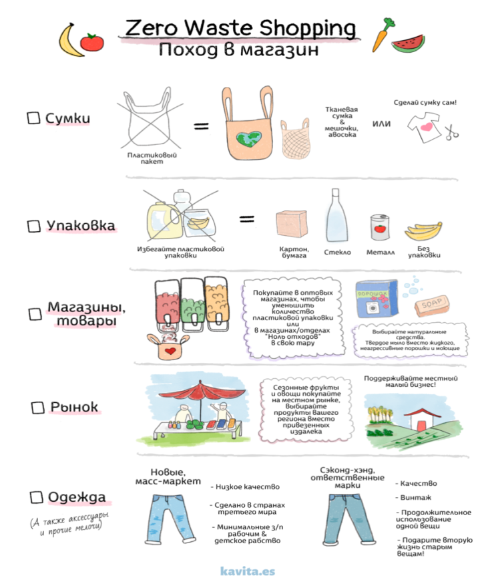


Консультации для родителей

Slide 7
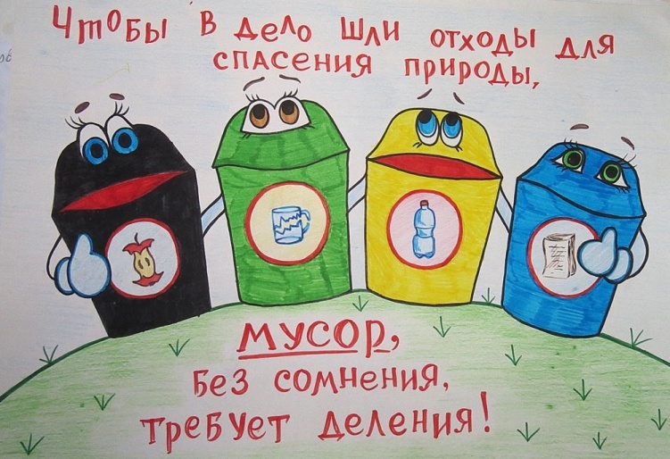


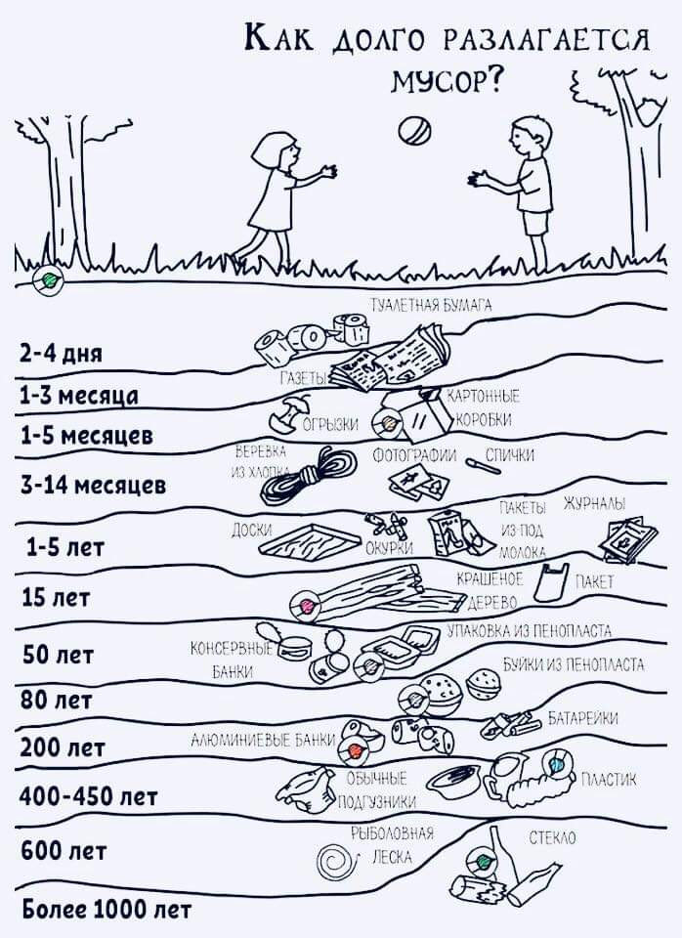


Конкурс листовок

Slide 8

ВЫВОД
Таким образом, взаимодействие детского сада с семьей по экологическому воспитанию можно осуществлять по разному.
Безусловно, процесс формирования экологических ценностей у детей и родителей сложен и проблематичен, поскольку зависит не только от содержания экологического воспитания в образовательном учреждении, но и от реальной жизненной обстановки.
Поэтому самое главное – личная убежденность педагога, его умение пробудить у родителей желание любить, беречь и охранять природу и тем самым быть эталоном для подражания своему ребенку.

